Slide 1
CDCNN 復現實驗回顧
在嚴格 source-only 協定下復現對比域泛化卷積神經網路
UCI Gas Sensor Array Drift · 11 輪實驗 · 約 200 個凍結檢查點 · 2026-09

Slide 2
文獻回顧：問題與既有方法
Sensors and Actuators A 372 (2024) 115314
感測器漂移
· MOS 氣體感測器因老化、中毒與環境波動，對同一氣體的響應隨時間偏移
· 電子鼻的長期辨識準確率與壽命因此大幅下降
既有方法的共同限制
· PCA-SVM、LDA-SVM：手工特徵與線性／核轉換，無法擬合非線性長期漂移
· SVM-GFK 等流形學習：仍需依賴目標域資料
· TDACNN：4 個分類器的集成，54 K 參數，測試時仍需存取源域

Slide 3
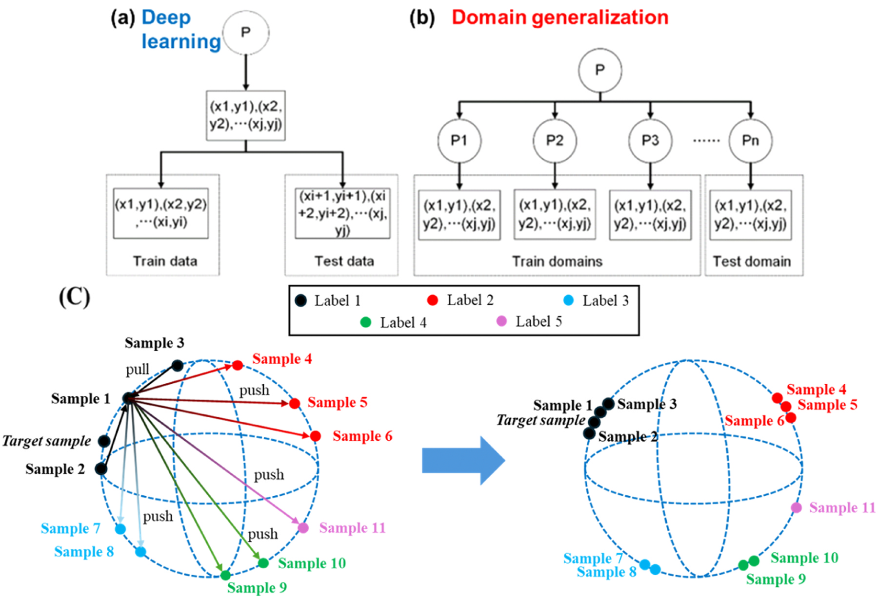
文獻回顧：域泛化與對比學習的概念
論文 Fig. 1
▍ (a) 一般深度學習
· 訓練與測試來自同一分布 P
▍ (b) 域泛化
· 多個訓練域 P1…Pn，測試域從未被看過
▍ (c) 對比學習
· 同標籤樣本在單位球上被拉近，異標籤被推開

Slide 4
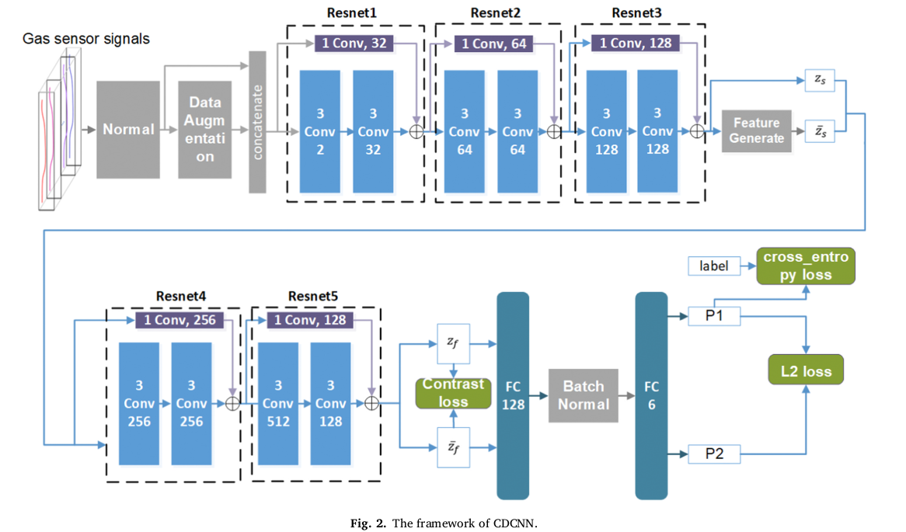
文獻回顧：CDCNN 架構
論文 Fig. 2 — 我們的實作差異見後續
▍ 五個 ResNet 區塊，Conv1d
· 特徵生成插在第 3 與第 4 區塊之間
▍ 對比損失接在 FC128 之前的 z_f
· 分類頭僅 0.77 K 參數
· L2 loss 約束兩分支輸出一致

Slide 5
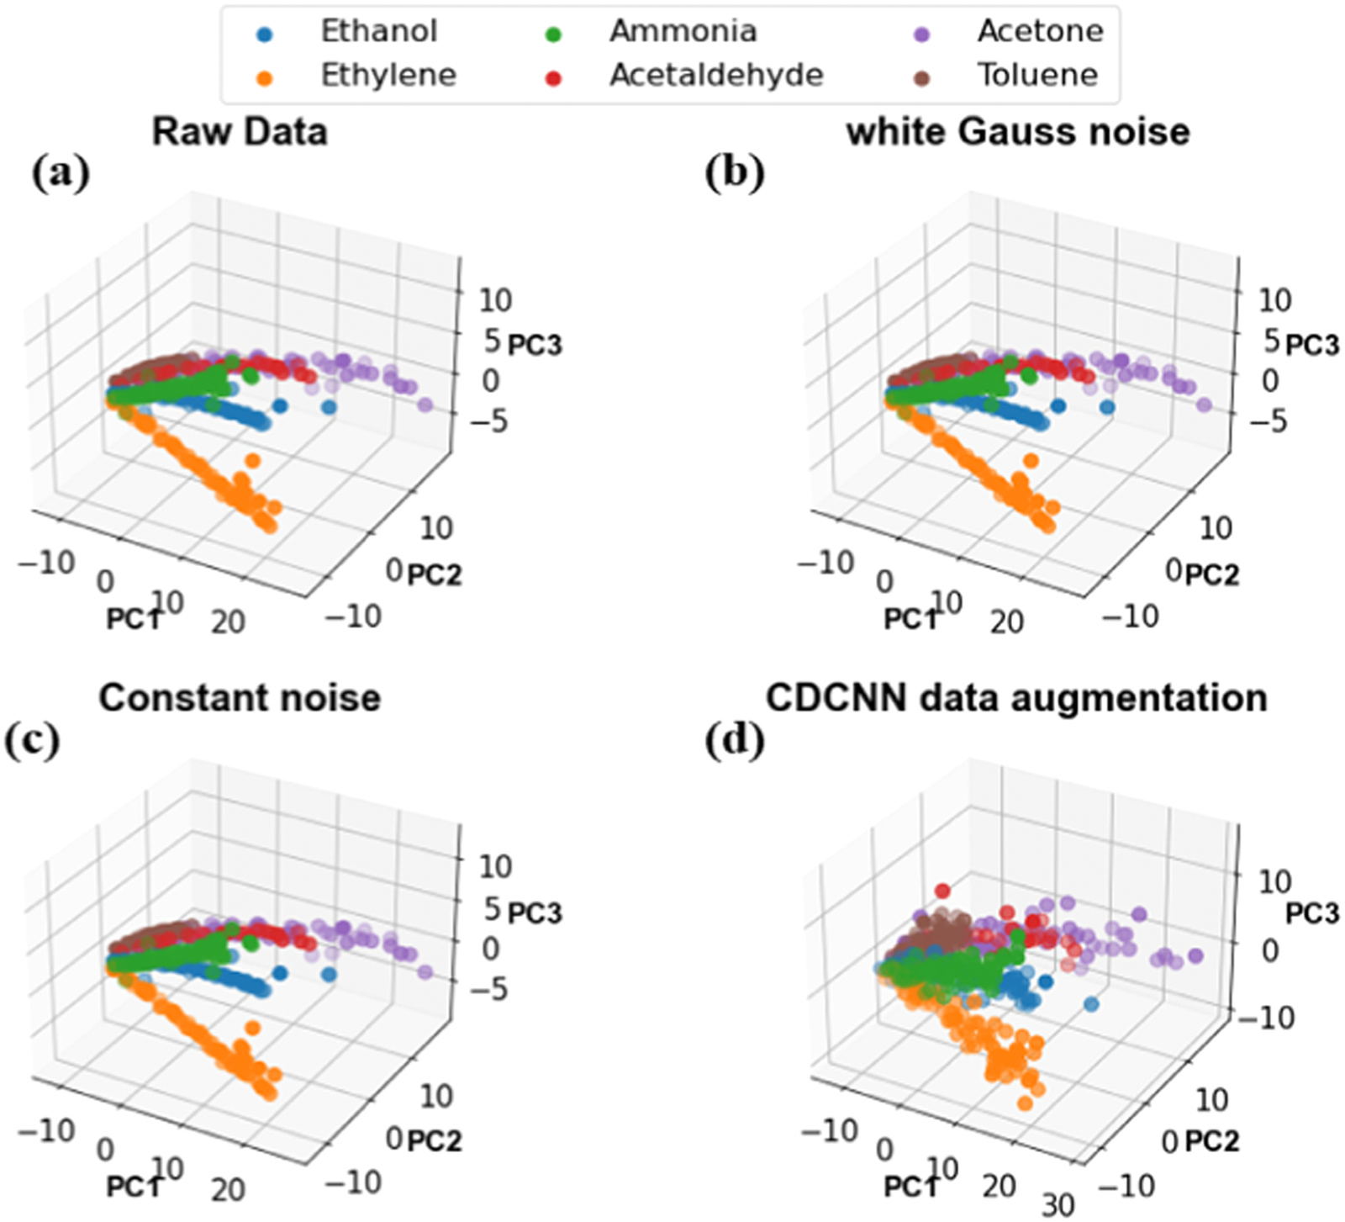
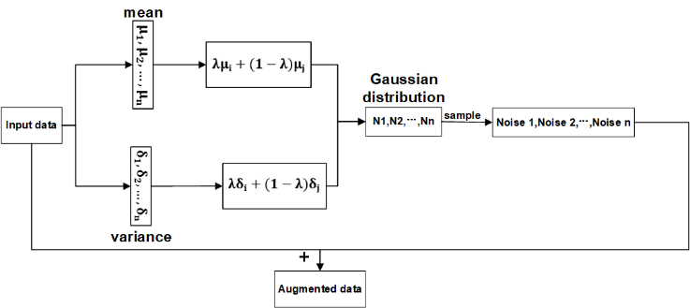
文獻回顧：機制① 資料擴充
論文 Fig. S5 與 Fig. 4
混合兩個樣本的均值與變異數，生成新的高斯分布後抽樣雜訊疊加到原訊號。
右圖：相較白高斯雜訊與常數雜訊，CDCNN 的擴充在 PCA 空間產生明顯更大的分散。

Slide 6
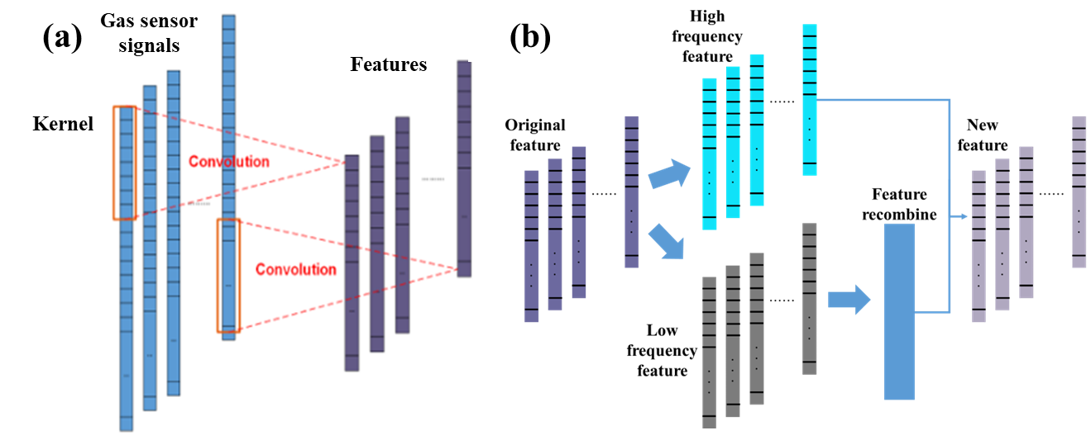
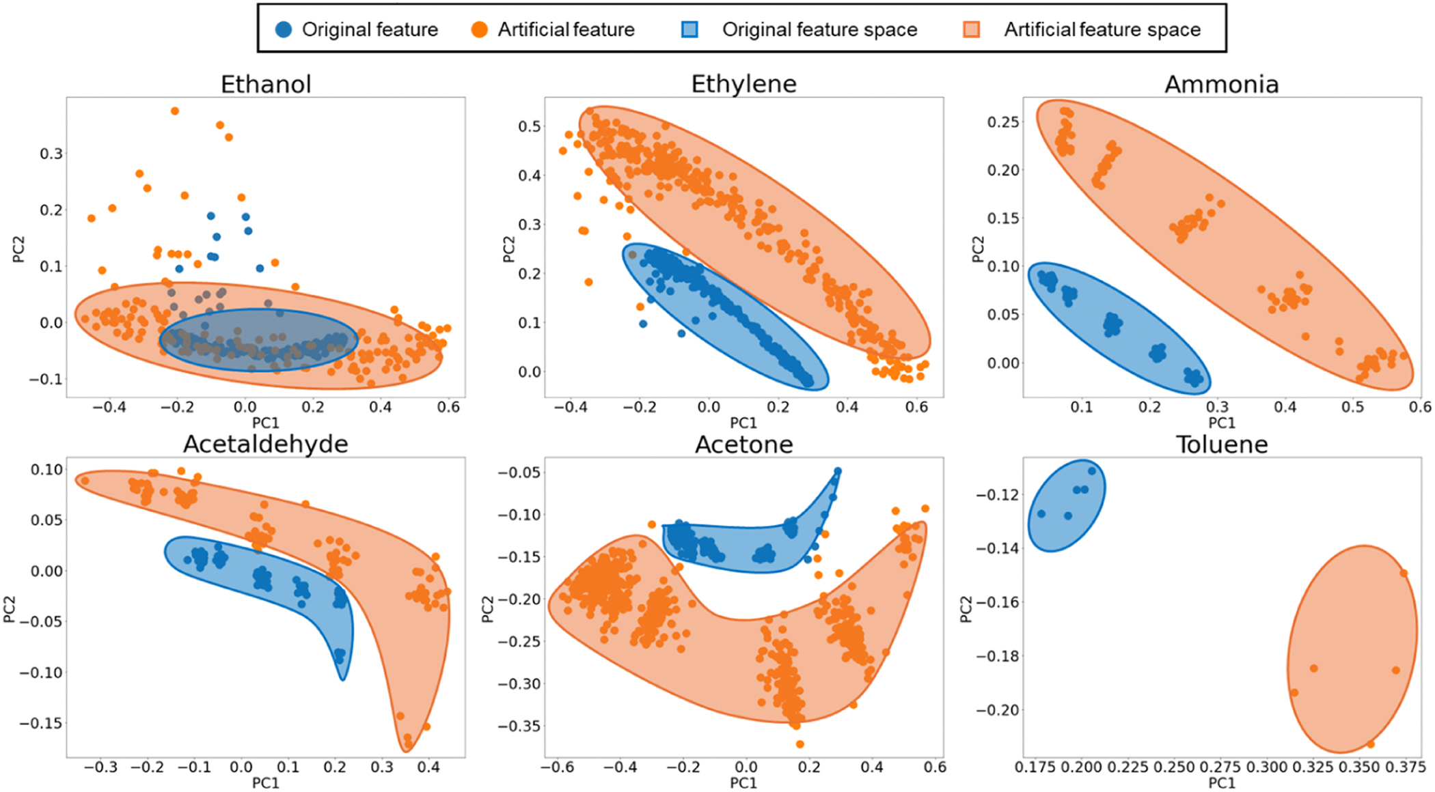
文獻回顧：機制② 特徵生成
論文 Fig. S4(b) 與 Fig. 5
最大池化與最近鄰上採樣把隱特徵拆成高頻與低頻，替換低頻的風格統計量後重組。
右圖：橘色為生成特徵，覆蓋範圍遠大於原始特徵——這是他們宣稱能模擬未見漂移的依據。

Slide 7
文獻回顧：機制③ 監督式對比學習
聯合損失
· L = L_ce + λ_MSE · L_MSE + λ_con · L_con
· L_ce 維持分類能力；L_MSE 確保風格轉換前後標籤一致；L_con 整理特徵空間
論文的消融（CDWC = 移除對比學習）
▍ 0.6705 → 0.7230，對比學習貢獻 +5.25%
· 其中最大的單類改善是 Toluene：0.27 → 0.92
  論文未提供 τ、λ_con 與投影維度的數值

Slide 8
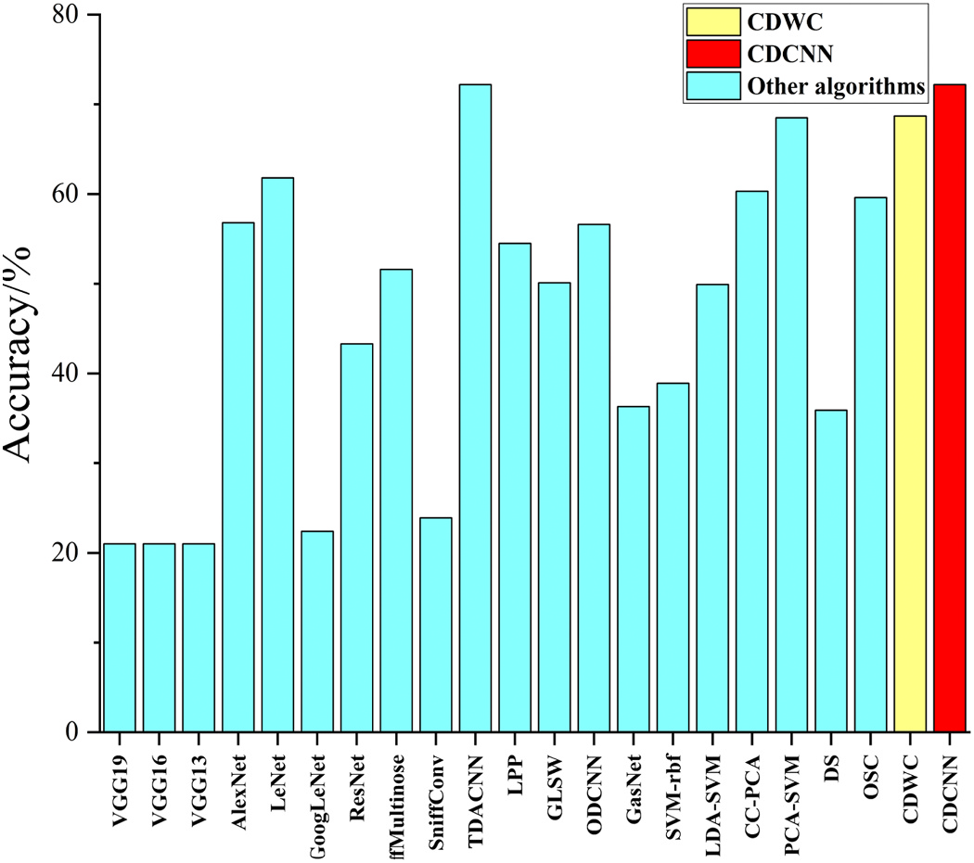
文獻回顧：論文的方法比較
論文 Fig. 6
▍ CDCNN 0.7230，所有比較方法中最高
· TDACNN 0.7221 次之，但需 54 K 參數與集成
· CDWC（移除對比學習）0.6705
· ResNet 骨幹 0.6344
  多數深度網路（VGG、GoogLeNet）在此資料集低於 0.25

Slide 9
文獻回顧：論文宣稱的表現
Batch 1 訓練、Batch 2–10 測試
方法 | 平均準確率 | 備註
CDCNN（本論文） | 0.7230 | Target-free，0.77 K 參數
TDACNN | 0.7221 | 集成 4 分類器，54 K 參數
PCA-SVM | 0.6860
DBNs | 0.6665
SVM-GFK | 0.6400
ResNet（骨幹） | 0.6344
CDWC（移除對比學習） | 0.6705 | 對比學習貢獻 +5.25%
關鍵：論文自己的消融把 +5.25% 歸因於對比學習，並指出 Toluene 從 0.27 提升到 0.92。

Slide 10
我們的實驗協定
比論文更嚴格，且全程可稽核
▍ 只用 Batch 1（445 筆）做訓練、正規化擬合、交叉驗證與所有選擇
▍ 所有檢查點凍結並雜湊後，目標批次才各載入一次
· 五個固定種子、100 epochs、SGD、StepLR、batch 64
· 每次執行寫入獨立目錄，附洩漏稽核；違規即失敗
· 指標：target mean＝九個目標批次準確率的未加權平均（與論文相同）

Slide 11
正式的四階段結果
Stage | CV | Target | B2 | B4 | B6 | B8 | B10 | 論文
B0 基線 | 0.978 | 0.410 | 0.74 | 0.50 | 0.48 | 0.20 | 0.29 | 0.634
A1 +增強 | 0.980 | 0.372 | 0.73 | 0.49 | 0.42 | 0.13 | 0.30 | —
A2 +特徵生成 | 0.982 | 0.397 | 0.77 | 0.49 | 0.42 | 0.17 | 0.31 | 0.670
A3 +對比學習 | 0.968 | 0.460 | 0.89 | 0.58 | 0.41 | 0.17 | 0.42 | 0.723
四個 stage 的 Batch 1 CV 都在 0.97–0.98：問題不在擬合，在泛化。A1 與 A2 比基線還差，順序沒有重現論文。

Slide 12
第一個發現：A3 的增益不是對比學習
v6.3 一次給了 A3 四樣東西，把它們拆開量
拆解出的成分 | 效果 | 改善的種子
LayerNorm 取代 BatchNorm | +0.0845 | 5/5
硬性界限 + 梯度裁剪 | −0.0022 | 1/5
增強 + 特徵生成 | −0.0328 | 0/5
對比損失 | +0.0029 | 4/5
BatchNorm 把 Batch 1 的統計量套到漂移資料上；LayerNorm 逐樣本正規化。增益最大的正是漂移最嚴重的批次。

Slide 13
對照論文後的轉折
▍ 論文的純 ResNet 基線 0.6344，贏過我們當時所有 stage（最高 0.4922）
· 差距在 CDCNN 三個元件「之外」——不是方法不夠，是上游有問題
讀完全文與補充資料後找到三個未聲明的差異：
· 對比損失應接在 FC128 之前、且沒有可學的投影 head
· Eq. (16) 除以的是變異數而非標準差；Block 5 內層為 512 寬
· 論文本身亦有矛盾處：統計量維度前後不一致、Table 2 有兩處計數錯誤

Slide 14
突破：逐樣本輸入正規化
+0.109
逐樣本輸入正規化
+0.085
LayerNorm
+0.149
兩者合併
0/5
壓極端值（clip）有效的種子
▍ 在 Batch 1 的 scaler 下，Batch 2 有 |z| ≈ 1.5×10⁴ 的極端值
· 但 signed-log 與 clip 都無效——有效的是移除每個樣本自己的偏移與增益
· 兩者皆為 5/5 種子改善

Slide 15
進步從哪裡來
模型 | Target mean
A1 增強 | 0.372
A2 特徵生成 | 0.397
B0 基線 | 0.410
A3 完整 CDCNN（v6.3） | 0.460
+ LayerNorm | 0.492
+ 逐樣本輸入 | 0.557
+ 界限（目前最佳） | 0.561
論文 ResNet / CDWC / CDCNN | 0.634 / 0.670 / 0.723
0.460 → 0.561，全部來自正規化，不是來自 CDCNN 的任何一個元件。

Slide 16
輸入修好後，CDCNN 元件仍然無效
消融步驟 | 未正規化輸入 | 逐樣本正規化輸入
界限 + 梯度裁剪 | −0.0022 | +0.0044
增強 + 特徵生成 | −0.0328 | −0.0224
對比損失 | +0.0029 | −0.0049
輸入條件不是阻礙它們的原因。同時，逐樣本正規化讓完整 CDCNN 也提升 +0.0738（A3 0.460 → 0.534）。

Slide 17
增強為什麼扣分：不是雜訊，是排程
· 雜訊縮小 20 倍（1.0 → 0.05），target mean 只變 +0.0026
▍ 零雜訊的純複製對照仍然扣 −0.0114（真實增強 −0.0131）
▍ 真正原因：增強 stage 有 890 筆而非 445 筆，在固定 100 epoch 下多了一倍的優化步數
· 本專案（與原本 v6.3）所有「A1 對 B0」的比較都被排程長度混淆
· 修正：每個 epoch 從增強池抽一份來源大小的子集，使步數對齊
· 對齊本身 +0.0043；種子標準差從 0.0364 降到 0.0136（最穩定的一組）

Slide 18
對比損失換到論文的位置：仍然是零
接法 | 效果 | 改善的種子
我們的位置（FC128 後 + 可學 head） | +0.0025 | 3/5
論文的位置（FC128 前、無 head） | +0.0002 | 2/5
五次獨立量測（v6.3 / v6.5 / v6.6 / v6.9 / v6.10）全部落在 −0.005 ～ +0.003。精確的說法：在本專案的 source-only 協定下與零無法區分——這不等於該機制本身無效。論文的增益集中在 Toluene（0.27 → 0.92），而 τ、λ 與投影維度論文從未提供、本專案也從未調校。

Slide 19
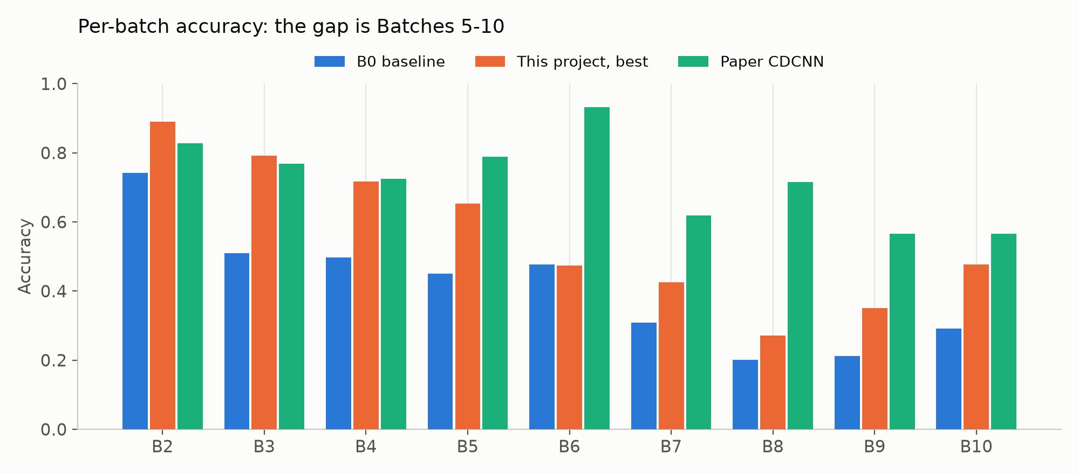
剩下的差距在哪：逐批次
▍ B2、B3、B4 已追平或贏過論文
· B2：我們 0.89，論文 0.83
▍ 差距集中在 B5–B10
· B6：0.47 對 0.93
· B8：0.27 對 0.72

Slide 20
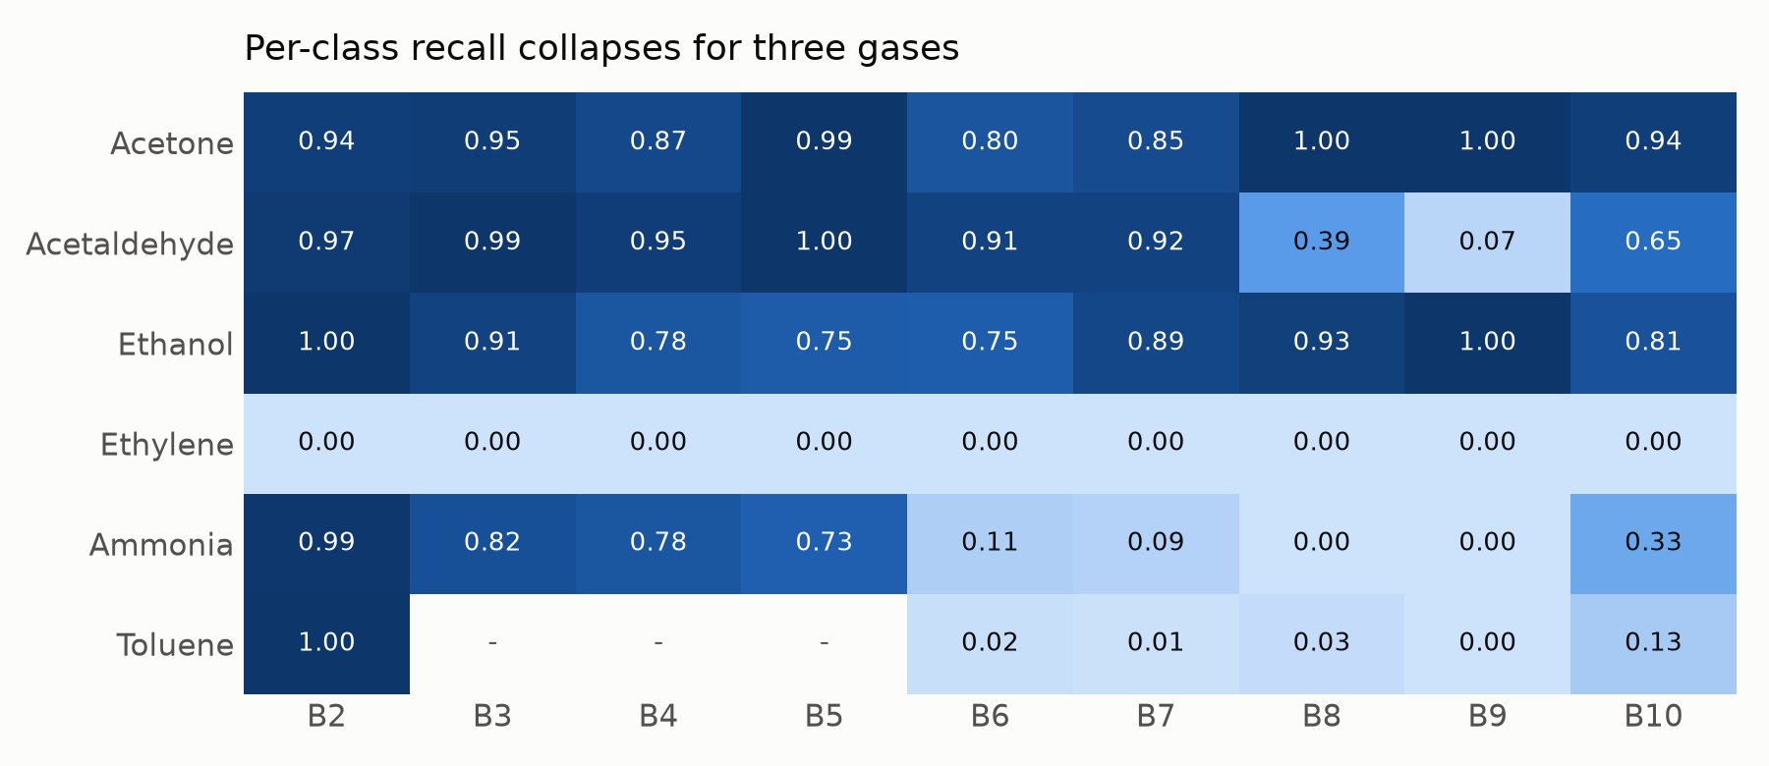
剩下的差距在哪：逐類別
註：本專案原文件的氣體標籤對應有誤，已依論文 Table 2 逐批次比對更正（十批中八批完全吻合）
▍ Ethylene 九批全部 0.00
· 9530 個樣本零命中，模型從不輸出這個標籤
▍ Ammonia、Toluene 撐到 B5 之後崩潰
· 三類佔每個目標批次的 26–66%

Slide 21
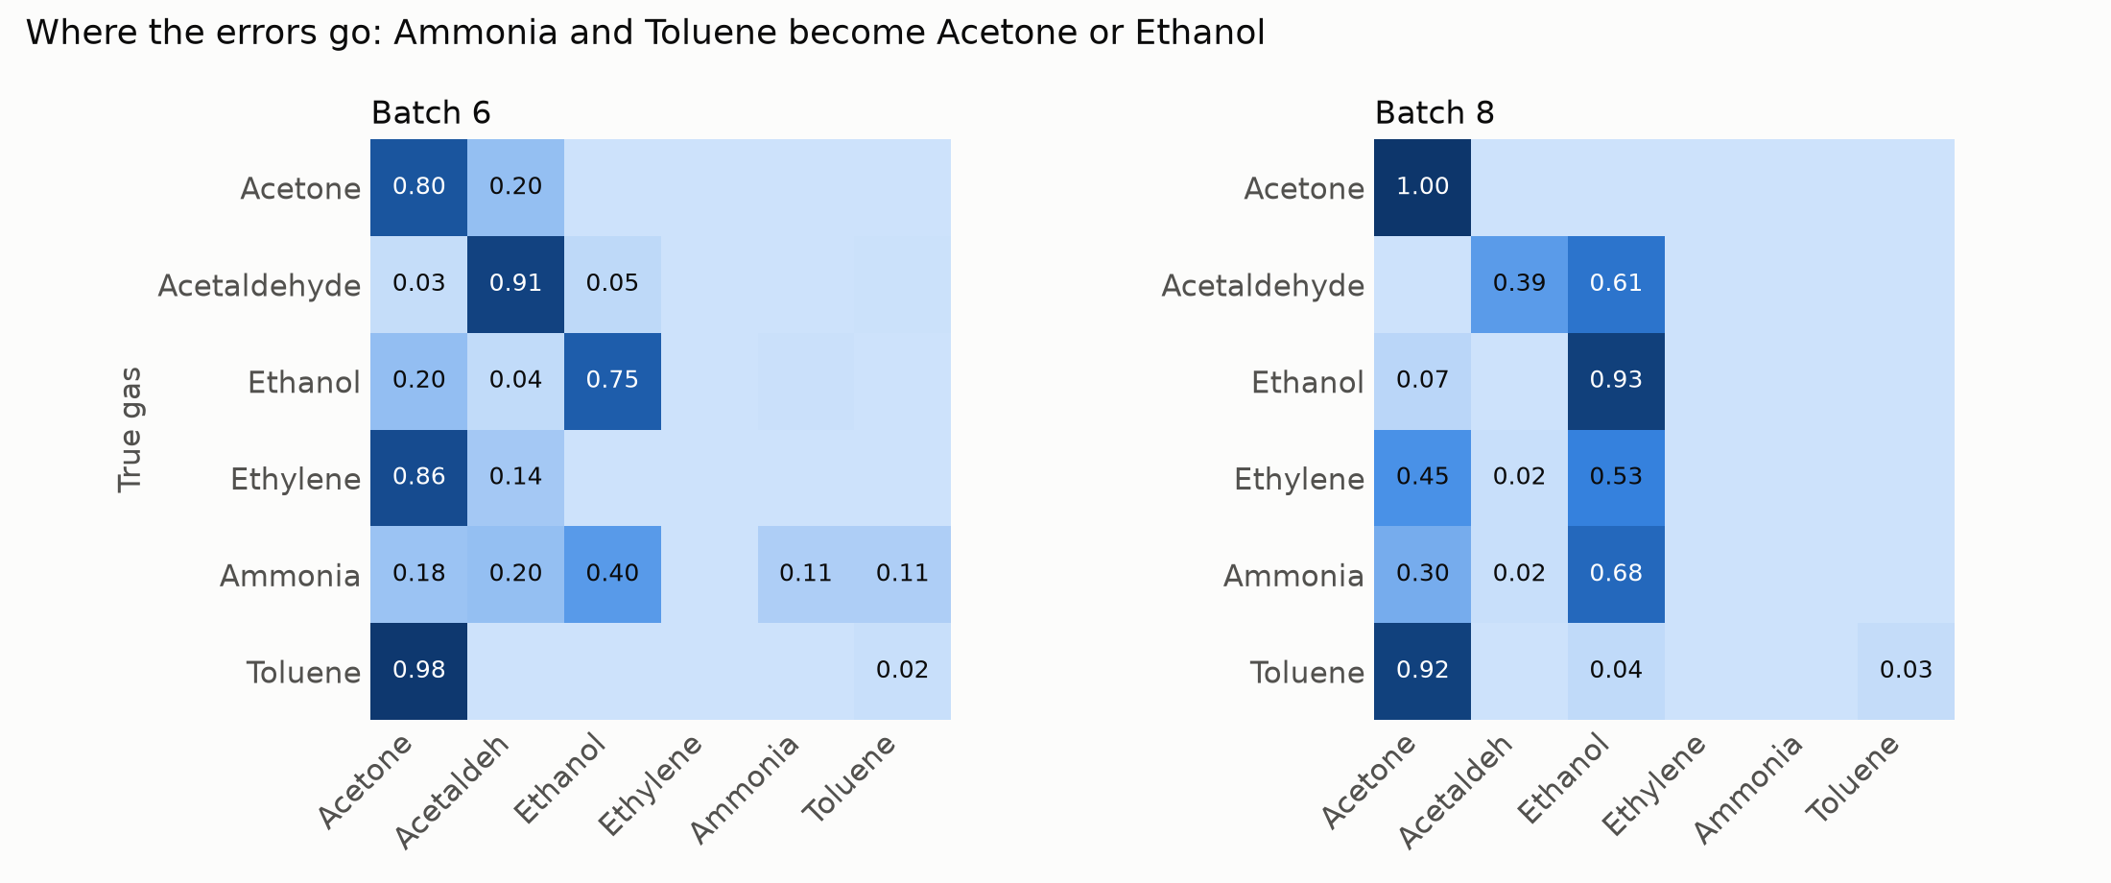
錯誤流向哪裡
▍ B6：Toluene 98% 被判成 Acetone
· Ammonia 40% 判成 Ethanol
▍ B8：Ammonia 68% 判成 Ethanol
· Toluene 92% 判成 Acetone
· 預測分布偏向 Batch 1 的大類別：Acetone 被預測的頻率是實際的 2.4 倍

Slide 22
類別平衡：粗篩後否決
一個種子、6 分鐘，取代五種子的 35 分鐘
方式 | Batch 1 CV（Ethylene） | 目標（Ethylene） | Target mean
無平衡 | 0.667 | 0.000 | 0.5521
類別加權 | 0.800 | 0.000 | 0.5485
平衡取樣 | 0.867 | 0.000 | 0.5454
平衡在來源域完全有效，卻一點也沒傳遞到目標域：Ethylene 的問題是域偏移，不是類別不平衡。協定警訊：Batch 1 CV 的排序與目標準確率完全相反——我們的協定用 CV 選模型，這次會選到最差的。

Slide 23
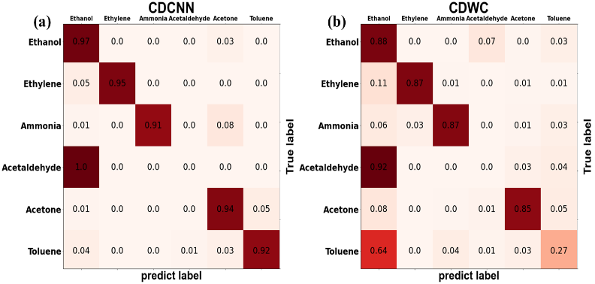
論文自己也有一個死掉的類別
▍ CDCNN 混淆矩陣有一列對角線是 0
· 比對他們的逐批次數字，最吻合的讀法是該類別就是 Ethylene
· （推算 B6 = 0.93，論文報 0.9318）
▍ 我們的 Ethylene 零命中是重現了他們的限制
· 真正的差距是 Ammonia（0.94）與 Toluene（0.92）
· 他們對比學習的增益幾乎就是 Toluene 一類

Slide 24
結論
1. 正規化是這個資料集上唯一有效的槓桿
逐樣本輸入 +0.109、LayerNorm +0.085；模型從 0.460 提升到 0.561
2. CDCNN 的三個機制在本協定下量不到貢獻
對比損失五次獨立量測皆與零無法區分；這是特定協定與未調校超參數下的量測結果，不是一般性否定
3. 論文的宣稱有一部分無法重現，且論文自身也有一個完全失效的類別
我們的 Ethylene 零命中重現了他們的限制；SVM 基線同樣為 0.002
4. 我們發現並修正了一個協定層級的混淆
固定 epoch 數讓增強組多了一倍訓練步數，使所有 A1 對 B0 的比較失效

Slide 25
後續方向
優先 | 方向 | 理由
1 | 是什麼讓 Ammonia / Toluene 在 B5 後存活 | 論文的優勢與其對比消融的最大單類差異都在這裡
2 | 對比超參數 τ、λ、投影維度 | 論文從未提供，本專案也從未調校；可只用 Batch 1 CV 選
3 | 其餘數值忠實度項目 | σ′ 高斯取樣、Eq. (16) 的分母、Block 5 的 512 寬
4 | epoch 協定的正式決定 | 對齊與不對齊各自固定不同的量，需要明確選一個

Slide 26
附錄：結果可信度
▍ 每次改動前都把所有既有 stage 用新舊程式碼各訓練一次，要求 bit-identical
· 最後一次檢查涵蓋 26 個 stage，全部相同
· 設定檔以凍結字面值固定其階段清單；驗證器兩次擋下會破壞既有執行的編輯
· 同環境內完全可重現；跨 torch 版本 CV 相同、target mean 可能差在小數第四位
· 每次執行自帶洩漏稽核，目標批次一律在凍結後才載入
· 訓練環境固定為容器（torch 2.5.1+cu121），起因是一次 Xid 31 GPU 故障
  過程中四次失誤均已記錄：session 中斷、報告產生器 KeyError、heredoc 引號、GPU 故障

